Slide 1

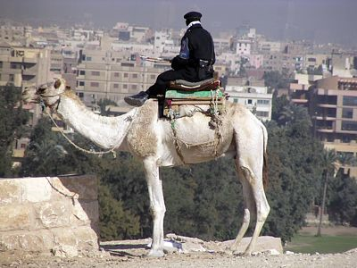

Slide 2
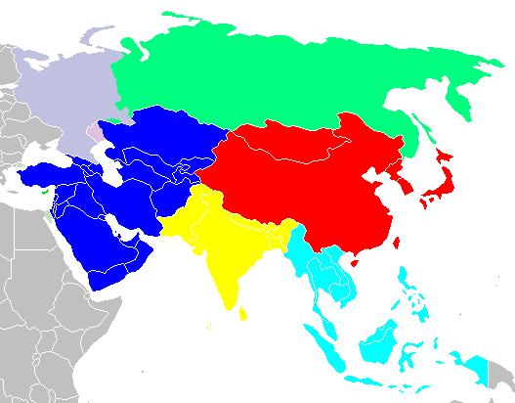
JUGOZAHODNA AZIJA

Slide 3
LEGA JZ AZIJE
Leži med Evropo, Azijo in Afriko
Predstavlja naravni most med tremi celinami
Pomembna prometna lega se je odražala že v zgodovini(trgovske poti)
Poišči vsa večja morja in zalive, ki oblivajo JZ Azijo

Slide 4
DELITEV JZ AZIJE
BLIŽNJI VZHOD (Turčija, Izrael, Libanon, Sirija, Jordanija, Irak, Saudova Arabija, Kuvajt, Katar, ZAE,Oman, Jemen, Bahrain)
SREDNJI VZHOD: Iran, Afganistan,Azerbajdžan, Armenija, Gruzija, Uzbekistan, Tadžikistan,Kirgizistan, Turkmenistan,Kazahstan

Slide 5
POVRŠJE JZ AZIJE
MALADONAGUBANA GORSTVA: Anatolsko višavje, Armensko višavje, Iransko višavje, Pamir, Tianshan, Hindukuš.
NIŽINE: Mezopotamija (medrečje)
Turansko nižavje
PLANOTE: Sirsko-arabska planota

Slide 6
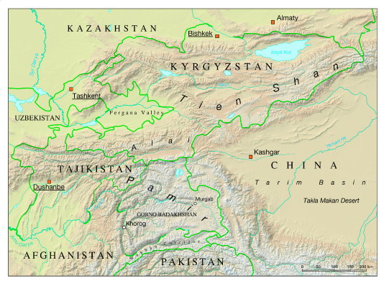
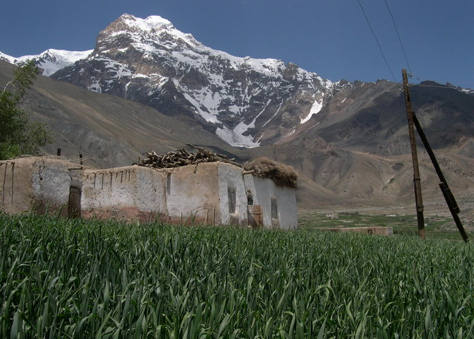
PAMIR

Slide 7
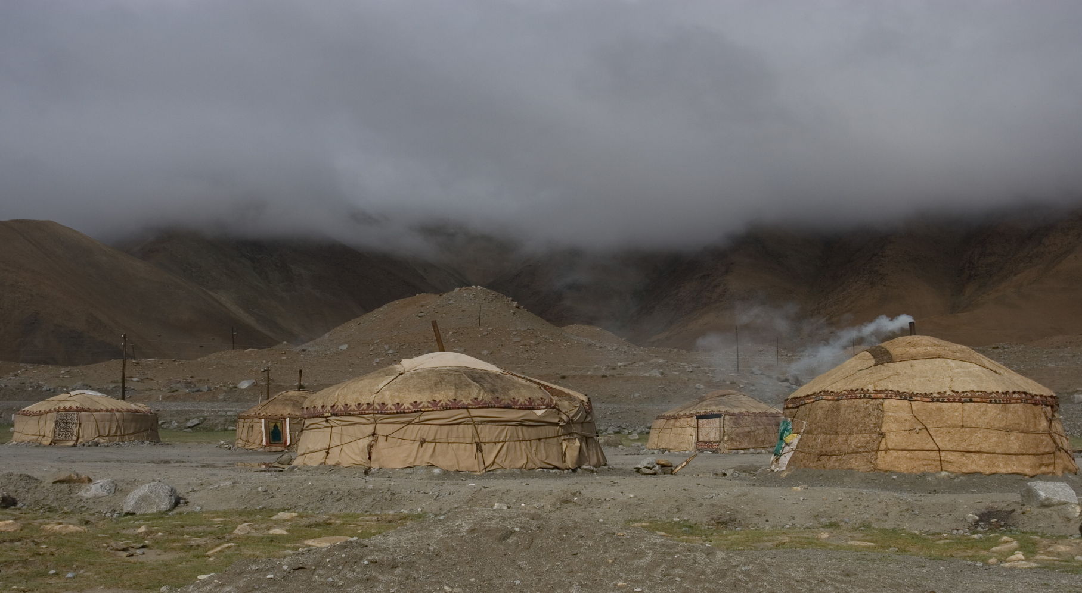
ANATOLSKO VIŠAVJE

Slide 8
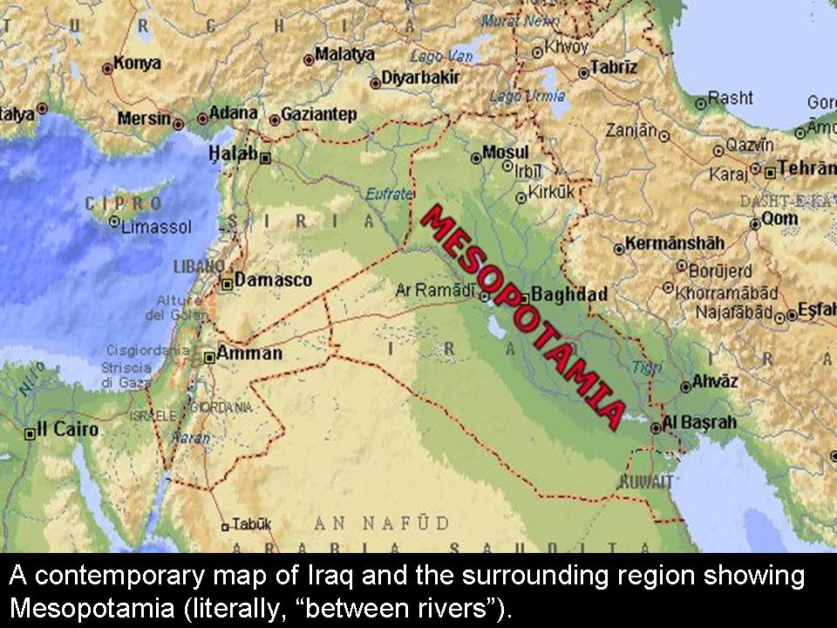
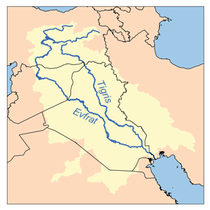
MEZOPOTAMIJA

Slide 9
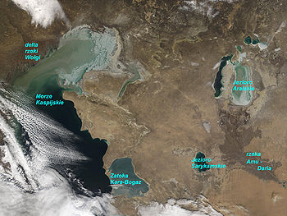
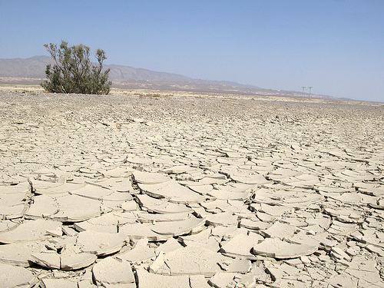
TURANSKO NIŽAVJE

Slide 10
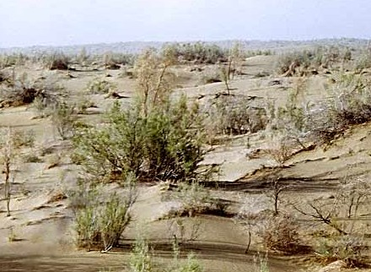
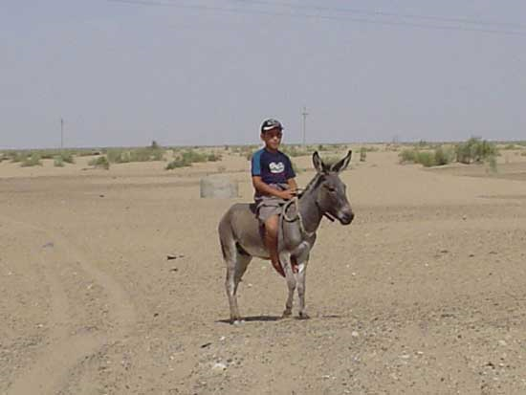
KARAKUM IN KIZILKUM puščavi

Slide 11
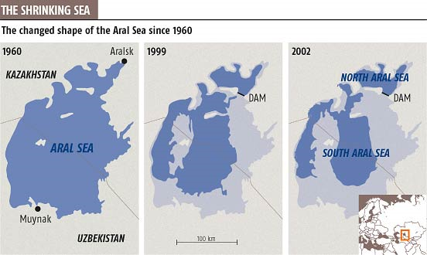
ARALSKO JEZERO
Leta 1960 je bilo Aralsko jezero četrto največje jezero na svetu. Zaradi pretiranega namakanja se je površina Aralskega jezera do danes zmanjšala za dve tretjini. Podnebje je bolj sušno in vetrovno, temperaturne razlike med zimo in poletjem so vse večje, poseben problem pa je zasoljevanje tal. Zaradi manj padavin črpajo vse več vode iz dveh največjih pritokov Amu Darje in Sir Darje in jezero se še hitreje zmanjšuje.

Slide 12
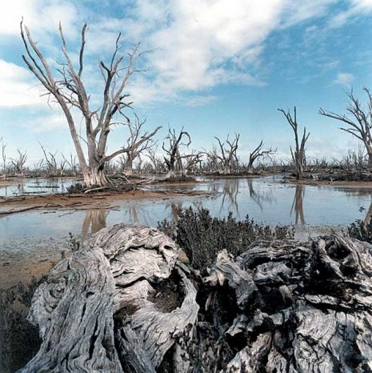

Slide 13
ARALSKO JEZERO
Napajata ga reki Amu Darja in Sir Darja.
Zelo se krči zaradi preusmeritve obeh pritokov za namakanje, zaradi česar se zmanjšuje dotok (voda le redko priteče do jezera) in se zastruplja s kemičnimi snovmi, ki jih uporabljajo na namakalnih površinah ob rekah. Zaradi strupenih soli (prinaša jih veter z osušene kotanje nekdanjega jezera) so začeli propadati tudi nasadi bombaža ob rekah

Slide 14
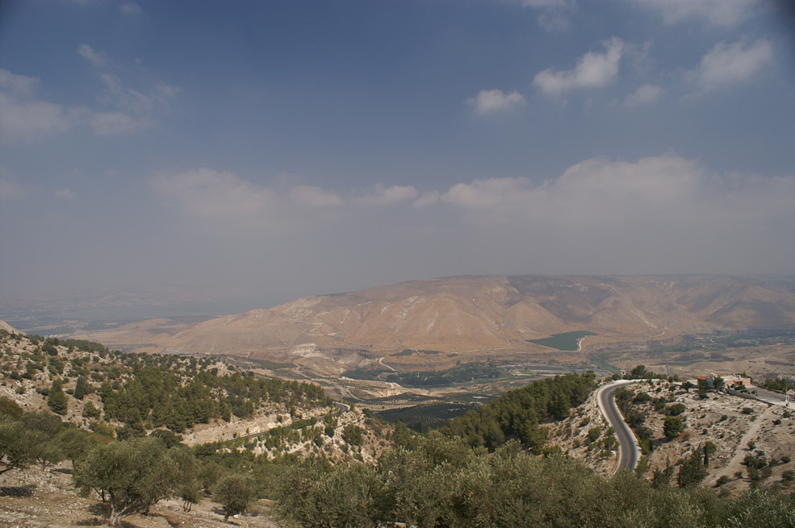
ARABSKA PLANOTA

Slide 15
PODNEBJE in RASTJE JZ AZIJE
Sredozemsko
Gorsko
Suho (puščavsko)
Sredozemsko rastlinstvo
Suha stepe
Polpuščava
puščava

Slide 16
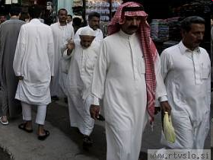
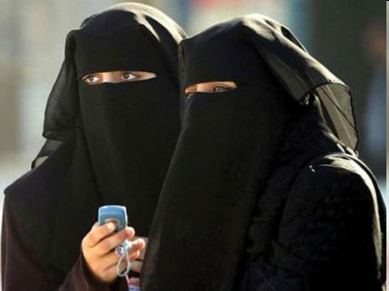
PREBIVALSTVO
V Jugozahodni Aziji prevladujejo Arabci. So velika etnična skupina, ki živi na Bližnjem vzhodu in v Severni Afriki. Izvirajo z Arabskega polotoka. Govorijo arabski jezik in večina jih pripada muslimanski veroizpovedi.

